Slide 2
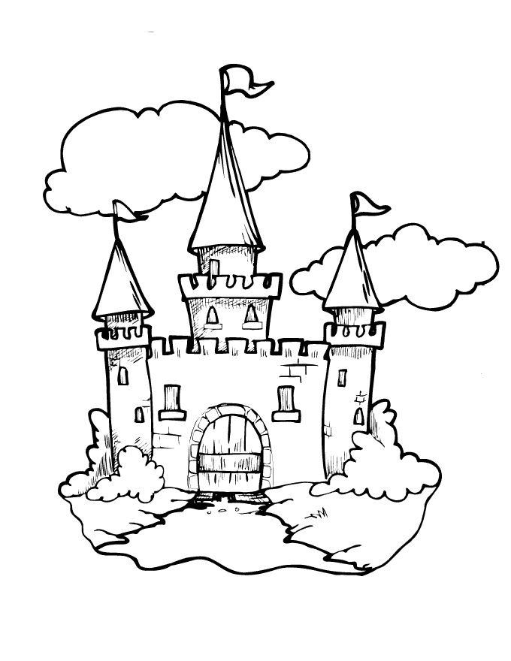

Slide 3
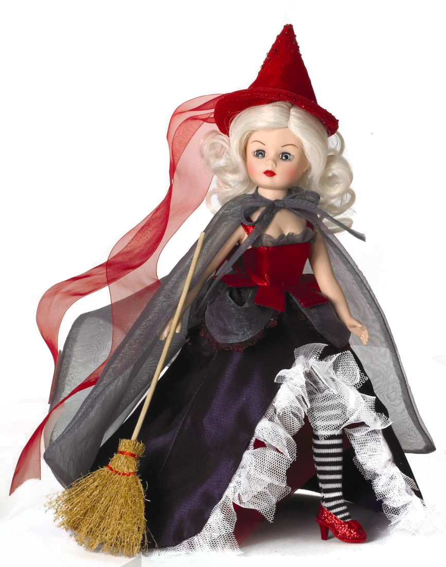

Slide 6
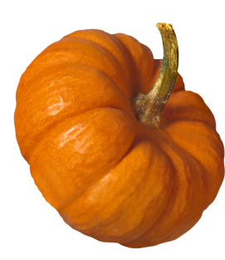
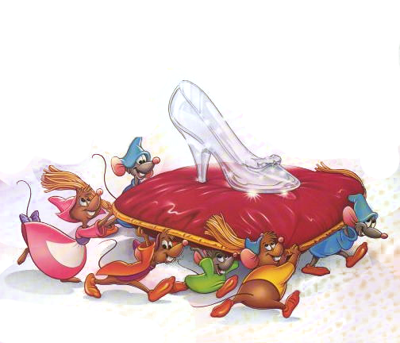

Slide 7
Девло мастевра боивтся.
Без трунда не вынловишь и рынбку из прунда.
Земблю сболнце крабсит, а чебловека бтруд.
Деслу вресмя, постехе часс.
Трузд чезловека зкормит, а злень зпортит.
Люгбовь и тругд счастьег гдают.
Болькше декла - менькше склов.

Slide 8
Дело мастера боится.
Без труда не выловишь и рыбку из пруда.
Землю солнце красит, а человека труд.
Делу время, потехе час.
Труд человека кормит, а лень портит.
Любовь и труд счастье дают.
Больше дела - меньше слов.

Slide 10
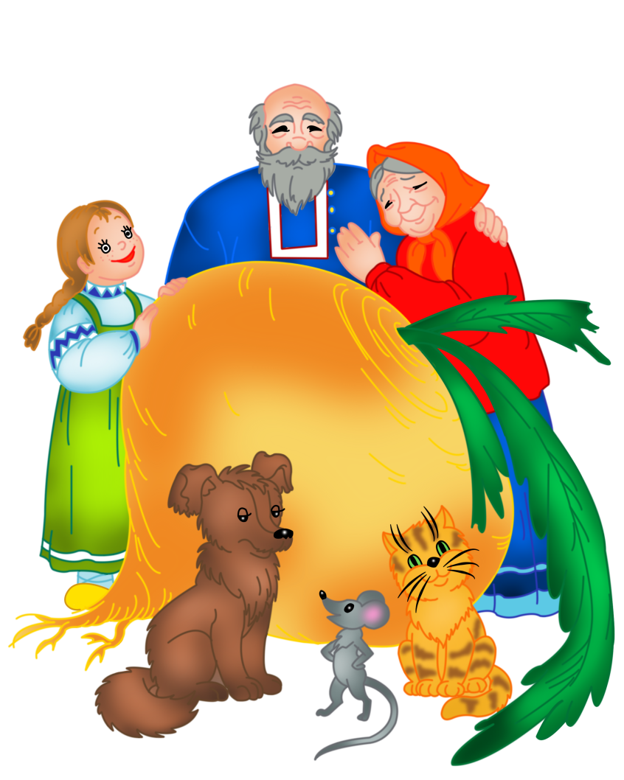
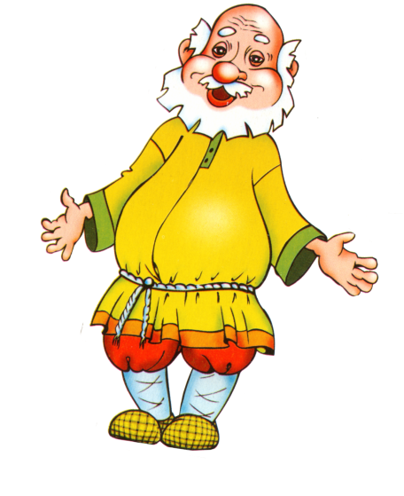
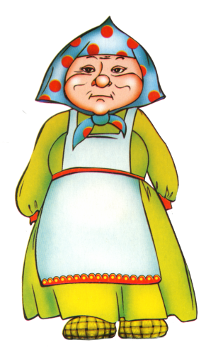

Slide 12
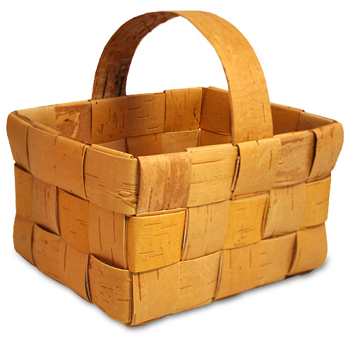
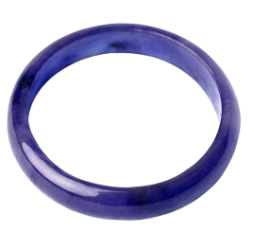
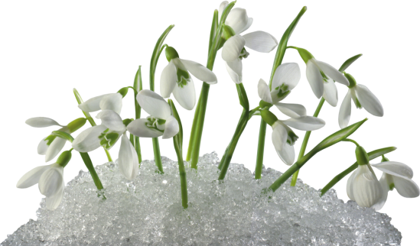

Slide 16
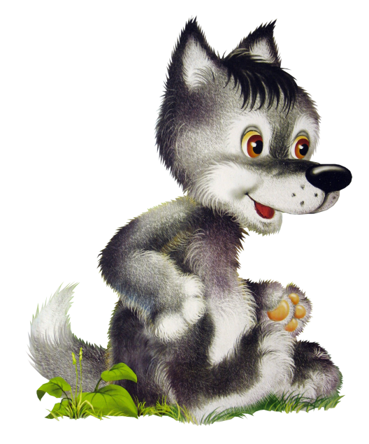

Slide 17
C
хороший
С
горы
горе
плохой
свернешь,
друг
хлебнешь.

Slide 18
С хорошим другом горы свернешь,
с плохим – горя хлебнешь.

